Slide 1

欢乐农家游
量与计量
WWW.PPT818.COM

Slide 2

一、回顾与梳理
我们学过哪些计量单位？
整理要求
1.自己将学过的计量单位分类并有序地进行整理，
使它们系统化。
2.整理后，在小组内进行交流、补充、完善。

Slide 3

一、回顾与梳理
大月：1月=31日
小月：1月=30日
平年二月：1月=28日
闰年二月：1月=29日
我们学过哪些计量单位？
计量单位及进率
质量
吨
1000
千克
1000
克
时间
世纪
100
年
12
月
日
24
时
60
分
60
秒
长度
千米
1000
米
10
分米
10
厘米
10
毫米
面积
平方千米
100
公顷
10000
平方米
100
平方分米
100
平方厘米
体积（容积）
立方米
1000
立方分米（升）
1000
立方厘米（毫升）
继续

Slide 4
一、回顾与梳理
为什么千米和米之间的进率是1000，而其他相邻长度单位
之间的进率是10。
1000
千米
千米
米
米
10
10
10
百米
十米
返回

Slide 5
一、回顾与梳理
为什么公顷和平方米之间的进率是10000，而其他相邻
面积单位之间的进率是100。
10000
公顷
公顷
平方米
平方米
100
100
公亩
边长100米的正方形
的面积是1公顷
边长10米的正方形
的面积是1公亩
边长1米的正方形
的面积是1平方米
返回

Slide 6
一、回顾与梳理
长度单位、面积单位、体积（容积）单位之间有着怎样的联系？
长度单位
1厘米
1分米=10厘米
面积单位
1平方厘米
1平方分米=10×10=100平方厘米
体积单位
1立方厘米
1立方分米=10×10×10=1000立方厘米

Slide 7
二、讨论与交流
●如何进行计量单位之间的换算。
4米=（ ）分米
40
6500毫升=（ ）升
6.5
1米=10分米
1000毫升=1升
4×10=40分米
6500÷1000=6.5升
乘进率
高级单位
低级单位
除以进率

Slide 8
试一试
填一填。
5千克80克 =（ ）千克
5. 08
80克 = 0.08千克
5 + 0.08 = 5.08千克
20
3.2米=（ ）米（ ）厘米
3
0.2米 = 20厘米

Slide 9
二、讨论与交流
●你还知道哪些计量单位？与同伴交流一下。
质量的计量单位：1 微克 = 1000 纳克
1 毫克 = 1000微克
1 克 = 1000毫克
长度的计量单位：1光年=9.46×10¹⁵米
1拍米=1×10¹⁵米
1兆米=1×10⁶米
能源的计量单位：标准煤、标准油和标准气。
石油的计量单位：桶、吨、加仑和升 ……
随着国际交流的日益频繁，不同的计量制度逐步趋于
统一，给人们的生活带来很大的便利。

Slide 10
三、应用与反思
1.比一比，为什么要选择不同的计量单位呢？
A. 崂山水库的容量是5601万立方米。
B. 一个水桶的容量是18.9升。
A. 一列火车从济南到上海需要10小时。
B. 我国运动员刘翔在雅典奥运会110米栏比赛中，创造了12.91秒的奥运会纪录。
五四广场的占地面积约为10公顷。
数学课本封面的面积是4.81平方分米。
继续

Slide 11
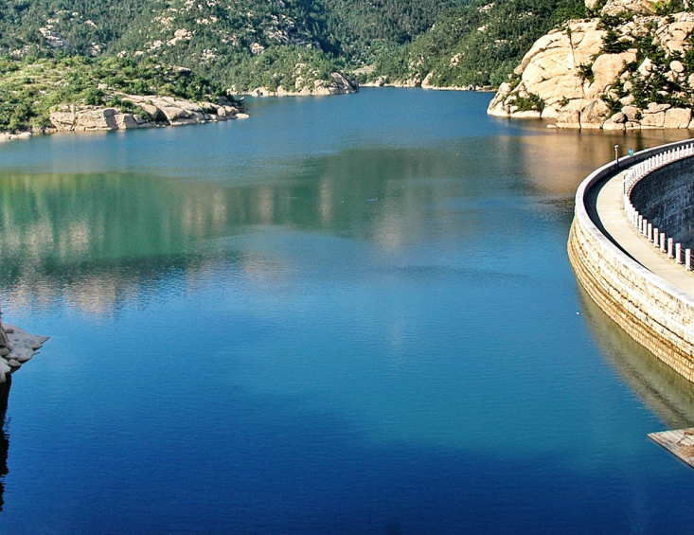
三、应用与反思
这样表示太麻烦了，不合适！
交换一下计量单位，看看这样表示是否合适？
56010000000升
A. 崂山水库的容量是5601万立方米。
B. 一个水桶的容量是18.9升。
0.0189立方米
返回

Slide 12
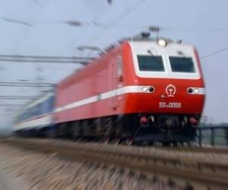
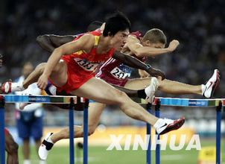
三、应用与反思
1.比一比，为什么要选择不同的计量单位呢？
36000秒
A. 一列火车从济南到上海需要10小时。
B. 我国运动员刘翔在雅典奥运会110米栏比赛中，创造了12.91秒的奥运会纪录。
≈0.0036小时
返回
交换一下计量单位来表示，看看是否合适？
这样表示太麻烦了，不合适！

Slide 13
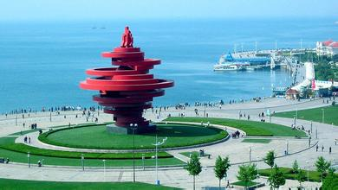
三、应用与反思
1.比一比，为什么要选择不同的计量单位呢？
10000000平方分米
五四广场的占地面积约为10公顷。
数学课本封面的面积是4.81平方分米。
0.00000481公顷
交换一下计量单位来表示，看看是否合适？
返回
这样表示太麻烦了，不合适！

Slide 14
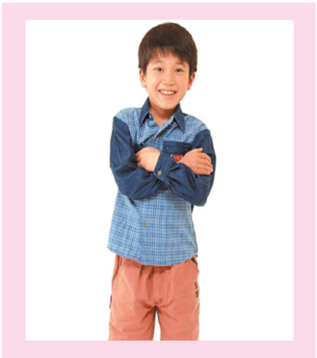
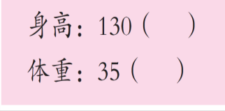
三、应用与反思
2.请你填上合适的计量单位。
cm
kg

Slide 15
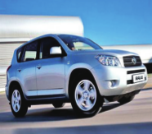
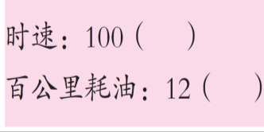
三、应用与反思
2.请你填上合适的计量单位。
km
L

Slide 16
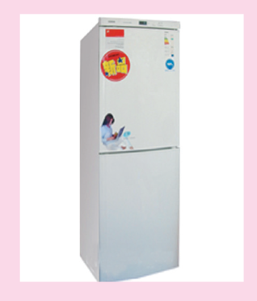
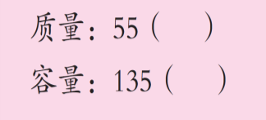
三、应用与反思
2.请你填上合适的计量单位。
kg
L

Slide 17
三、应用与反思
3.填一填。
8米＝（ ）分米＝（ ）厘米
2080米＝（ ）千米（ ）米
6平方千米＝（ ）公顷
8.2立方米＝（ ）升
3200毫升＝（ ）升
3吨70千克＝（ ）千克
80
800
2
80
600
8200
3.2
3070

Slide 18
三、应用与反思
4.请将小虎的日记补充完整：
8月28日 晴
今天是2013年8月28日，早上7时，我就从2（ ）长的床上起来了。用3（ ）的时间很快的刷了牙洗了脸，然后吃了质量约200（ ）的蛋炒饭，喝了50（ ）水，背起2（ ）重的书包，以每秒60米的速度奔向学校。来到教室，坐在高80（ ）的课桌前，我马上拿出一本封面面积约是2.2（ ）、价格是4（ ）钱的《口算天天练》开始做题。
米
分钟
克
毫升
千克
厘米
平方分米
元

Slide 19
三、应用与反思
5.你能在括号里填上合适的计量单位吗？
1（ ）= 10（ ）
1（ ）= 60（ ）
1米 = 10分米
1时 = 60分
1分米 = 10厘米
1分 = 60秒
1厘米 = 10毫米
1元 = 10角
1角 = 10分

Slide 20
三、应用与反思
5.你能在括号里填上合适的计量单位吗？
1（ ）= 100（ ）
1（ ）= 1000（ ）
1平方千米 = 100公顷
1立方米 = 1000立方分米
1平方米 = 100平方分米
1升 = 1000毫升
1平方分米 = 100平方厘米
1米 = 1000毫米
1米 = 100厘米
1吨 = 1000千克
1分米 = 100毫米
1千克 = 1000克
1元 = 100分
1世纪 = 100年

Slide 21
三、应用与反思
6.一列470米长的火车，用1分20秒通过1130米长的大桥，
又以同样的速度用40秒通过隧道，隧道长几千米？
先求火车的速度：
1分20秒 = 80秒
1分20秒 = 80秒
80 ÷ 40 = 2
（1130 + 470）÷ 80
火车通过大桥的时间是通过隧道的2倍，所行驶的路程也就是通过隧道的2倍。
= 1600 ÷ 80
= 20（米）
（1130 + 470）÷ 2 - 470
再求隧道的长：
20 × 40 - 470
= 1600 ÷ 2 - 470
= 800 - 470
= 800 - 470
= 330（米）
= 330（米）
= 0.33（千米）
= 0.33（千米）
答：隧道长0.33千米。

